Slide 1



Aislados nativos de Metarhizium spp. con potencial de biocontrol sobre el picudo rayado del plátano (Metamasius hemipterus) en Ñunya Jalca, Amazonas
Alumno:
Edwin Mondragon Herrera
Docente:
Flavio Lozano Isla
Chachapoyas, 2025
1

Slide 2
Antecedentes
Baró et al. (2022) en su investigación, caracterizaron seis aislados fúngicos del género Metarhizium provenientes de insectos y suelos en Cuba, con el objetivo de identificar su potencial como agentes de control biológico contra Cylas formicarius, plaga de la papa.
En su investigación Mayo (2024), aisló cinco cepas nativas de Metarhizium sp. con el objetivo de identificar y seleccionar aislamientos con potencial de biocontrol contra la chinche negra del cacao (Antiteuchus tripterus) en Tabasco, México. Realizó la caracterización morfológica, molecular, fisiológica y patogénica de los aislamientos. Además, se estudió el crecimiento micelial, la germinación y la producción de conidios en medio SDA a temperaturas de 25, 30 y 35 °C.
Valle et al. (2021), evaluaron veinte aislamientos monospóricos nativos de Metarhizium spp. aislados de suelos e insectos micosados en cultivos de caña de azúcar en Pastaza, Ecuador, con el objetivo de determinar su potencial biocontrol contra Mahanarva andigena (salivazo). El ensayo, diseñado completamente al azar con seis repeticiones por aislamiento, permitió identificar variabilidad significativa en parámetros como crecimiento radial, tasa de crecimiento y producción de conidios.
2

Slide 3
Antecedentes
Castillo (2023), evaluó la eficacia del hongo entomopatógeno Metarhizium anisopliae en el control de adultos de Cryptocephalus sp. bajo condiciones de laboratorio. Para ello, se emplearon cuatro concentraciones del inóculo (105, 106, 107 y 108 esporas/mL), aplicadas en tratamientos con cinco repeticiones cada uno, utilizando 10 adultos por repetición.
Chuquibala et al. (2023), evaluaron la actividad biológica in vitro de Beauveria bassiana, Beauveria peruviensis y Metarhizium sp. contra Hypothenemus hampei, mediante dos ensayos realizados en distintos momentos. Se estudiaron parámetros como la producción, viabilidad de conidios y la patogenicidad a tres concentraciones (1 x 105, 1 x 107 y 1 x 109 conidios/mL).
En el estudio desarrollado por Oliva et al. (2024), se aislaron y caracterizaron dieciocho cepas nativas de Metarhizium sp. provenientes de muestras de suelo recolectadas en la provincia de Rodríguez de Mendoza, Perú, con el objetivo de evaluar su morfología, fisiología y capacidad patogénica.
3

Slide 4
Hipótesis
En las zonas productoras de plátano en Ñunya Jalca, Amazonas, existen especies nativas de Metarhizium spp. con potencial de biocontrol sobre el picudo rayado del plátano (Metamasius hemipterus), que pueden ser integradas como alternativa de control biológico
4

Slide 5
Metodología
Lugar de ejecución o ámbito: Actividades en campo y laboratorio.
Nivel y tipo de investigación: Nivel descriptivo y tipo básica.
Población, muestra y muestreo: (Conjunto de parcelas, Adultos micosados, dirigido).

Slide 6
Variables de estudio
Independientes
-Aislados nativos de Metarizhium spp.
-Temperatura (°C)
Dependientes
Crecimiento micelial (CM)
Producción de conidias (PdC)
Germinación de conidias (GdC)

Slide 7
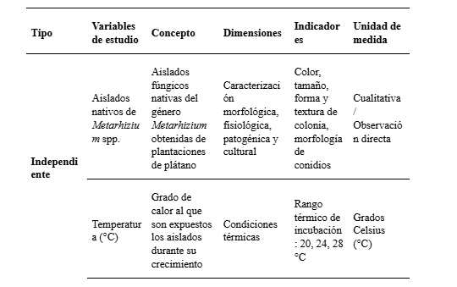
Operacionalización de variables

Slide 8
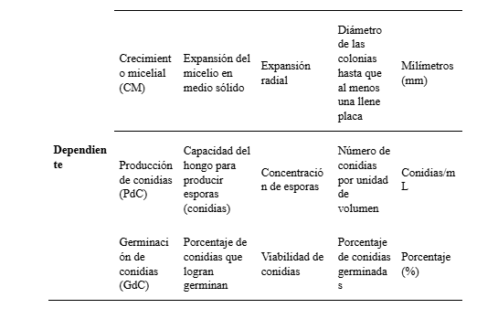
Operacionalización de variables

Slide 9
Métodos propuestos
Actividad | Descripción
Obtención de muestras | Adultos micosados de M. hemipterus serán obtenidos mediante un muestreo dirigido, según Mayo (2024).
Obtención de aislados | Metodología utilizada por Torres et al. (2016), Los adultos con signos de micosis serán desinfectados mediante inmersión en una solución de hipoclorito de sodio al 0,5 % durante 5 minutos y puestos en cámaras húmedas por 8 días.
Caracterización morfológica | Para la identificación se describirán las estructuras reproductivas de los aislados, de acuerdo con Humber (2012). Para la caracterización, según Mayo (2024), los aislados después de 14 días, evaluar características de la colonia: tamaño, morfología y conidiación. Microcultivo, montaje de muestra y fotografiado de estructuras (Hifas, conidias, conidióforos), según Oliva et al. (2024).
Caracterización fisiológica | Crecimiento micelial (Torres et al., 2013), Producción conidial (Lipa & Slizynski (1973), , Porcentaje de germinación (Torres et al., 2016).

Slide 10
Métodos propuestos
Actividad | Descripción
Evaluación de patogenicidad | 10 adultos de M. hemipterus serán sumergidos durante un minuto en una suspensión conidial de de 1 x 10⁷ conidios por mililitro, complementada con Tween 80 al 0,1 %.
Producción de conidios en arroz | Metodología utilizada por Torres et al. (2016), Se emplearán 50 gramos de arroz depositados en bolsas de polipapel, humedecidos con 12 mililitros de agua destilada, y esterilizados a 121 °C durante 20 minutos. Posterior, las bolsas serán inoculadas con 5 mililitros de suspensión con 1 x 10⁶ conidios por mililitro, e incubadas durante 15 días a una temperatura constante de 25 ± 1 °C y bajo un fotoperiodo de 12 horas luz y 12 horas oscuridad.

Slide 11
Referencias
Algarate, D. C., & Marianella, O. (2023). Determinación del efecto de Metarhizium anisopliae para el control de adultos de Cryptocephalus sp. En condiciones de laboratorio. https://hdl.handle.net/20.500.14414/17611
Aw, K. M. S., & Hue, S. M. (2017). Mode of Infection of Metarhizium spp. Fungus and Their Potential as Biological Control Agents. Journal of Fungi, 3(2), Article 2. https://doi.org/10.3390/jof3020030
Baró, Y., Schuster, C., Gato, Y., Márquez, M. E., & Leclerque, A. (2022). Characterization, identification and virulence of Metarhizium species from Cuba to control the sweet potato weevil, Cylas formicarius Fabricius (Coleoptera: Brentidae). Journal of Applied Microbiology, 132(5), 3705-3716. https://doi.org/10.1111/jam.15460
Chuquibala-Checan, B., Torres-de la Cruz, M., Leiva, S., Hernandez-Diaz, E., Rubio, K., Goñas, M., Arce-Inga, M., & Oliva-Cruz, M. (2023). In Vitro Biological Activity of Beauveria bassiana, Beauveria peruviensis, and Metarhizium sp. against Hypothenemus hampei (Coleoptera: Curculionidae). International Journal of Agronomy, 2023(1), 4982399. https://doi.org/10.1155/2023/4982399
Gerónimo-Torres, J. D. C., Torres-de-la-Cruz, M., Cruz, M. P., De-la-Cruz-Pérez, A., Ortiz-garcía, C. F., & Cappello-García, S. (2016). Caracterización de aislamientos nativos de Beauveria bassiana y su patogenicidad hacia Hypothenemus hampei, en Tabasco, México. Revista Colombiana de Entomología, 42(1), 28-35.

Slide 12
Referencias
Humber, R. A. (2012). Chapter VI - Identification of entomopathogenic fungi. En L. A. Lacey (Ed.), Manual of Techniques in Invertebrate Pathology (Second Edition) (pp. 151-187). Academic Press. https://doi.org/10.1016/B978-0-12-386899-2.00006-3
Lipa, J. J., & Slizynski, K. (1973). Wskazówki metodyczne i terminologia do wyznaczania średniej dawki śmiertelnej (LD50) w patologii owadów i toksykologii. Prace Naukowe Instytutu Ochrony Roślin, 15(1). http://agro.icm.edu.pl/agro/element/bwmeta1.element.agro-a6c704fd-061e-4c7e-bbcd-add4213ad0fe
Mayo Hernández, M. Á. (2024). Caracterización de aislamientos nativos de Metarhizium sp. para el control biológico de la chinche Antiteuchus Tripterus (Hemiptera: Pentatomidae) en Tabasco, México. https://ri.ujat.mx/handle/200.500.12107/4470
Oliva-Cruz, M., Altamirano-Tantalean, M. A., Chuquizuta-Torres, R., Oliva-Cruz, C., Maicelo-Quintana, J. L., Leiva-Espinoza, S. T., Culqui, L., Mendez-Fasabi, L. D., Rojas Ventura, H. M., Corazon-Guivin, M. A., & Juarez-Contreras, L. (2024). Isolation and Characterization of Native Isolates of Metarhizium sp. As a Biocontrol Agent of Hypothenemus hampei in Rodríguez de Mendoza Province—Peru. Agronomy, 14(7), Article 7. https://doi.org/10.3390/agronomy14071341

Slide 13
Referencias
Torres de la C., M., Cortez M., H., Ortiz G., C. F., Cappello G., S., & de la Cruz P., A. (2013). Caracterización de aislamientos nativos de Metarhizium anisopliaey su patogenicidad hacia Aeneolamia postica, en Tabasco, México. Revista Colombiana de Entomología, 39(1), 40-46.
Valle, S., Carrera, K., Alemán, R., Caicedo, W., Valle, S., Carrera, K., Alemán, R., & Caicedo, W. (2021). Caracterización de aislamientos nativos de Metarhizium spp. Para el control de Mahanarva andigena en el cultivar de caña de azúcar POJ93 en la Amazonia ecuatoriana. Idesia (Arica), 39(1), 69-75. https://doi.org/10.4067/S0718-34292021000100069

